Slide 1
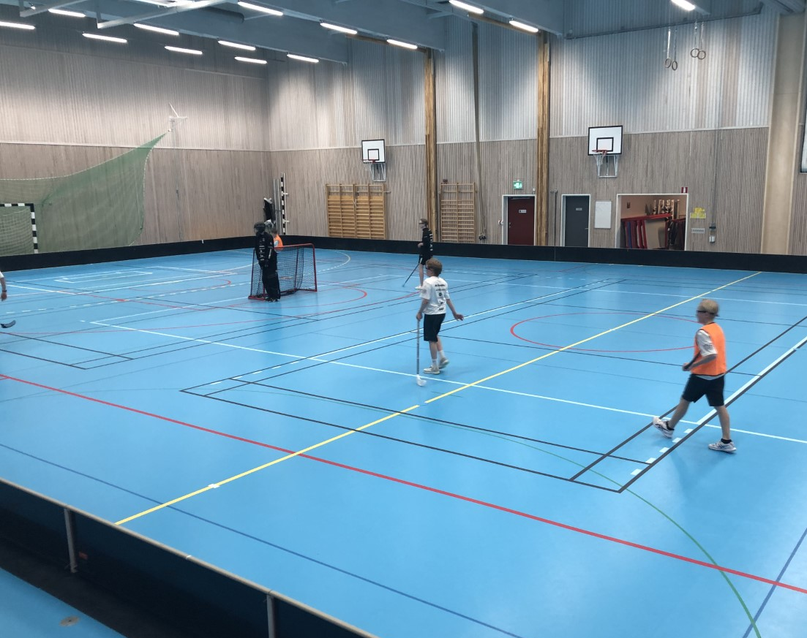
Hultsbergs P09
Vi behöver planera för nästa säsong…
Ingångsvärden
Björn och Jonas avslutar sina uppdrag som ledare
Träningsmiljön är inte tillräckligt utmanande och utvecklande…

Slide 2
Säsong 20/21
Medel 66 %, median 81 %
Säsong 21/22
Medel 64 %, median 63 %
Säsong 22/23
Medel 49 %, median 55 %
Säsong 22/23 efter nyår
Medel 44 %, median 44 %
Vi är drygt hälften på träningarna…
Två-målsspel på träning inte alltid möjligt
Dålig intern konkurrens på träning- dåligt tempo och dåligt ”tryck”
Vi behöver göra något…

Slide 3
Hultsbergs P09
Vi behöver planera för nästa säsong…
Ingångsvärden
Björn och Jonas avslutar sina uppdrag som ledare
Träningsmiljön är inte tillräckligt utmanande och utvecklande…
Prestationen på match svagt avtagande
P10 vill/kan inte utöka sitt samarbete med oss; 26 st. i truppen, flera på ”väntelista”
P08/07 kan ta upp samtliga spelare födda 09 i sin träning

Slide 4
Vad gör vi?
Hultsbergs P09
Vi behöver planera för nästa säsong…
Ingångsvärden
Björn och Jonas avslutar sina uppdrag som ledare
Träningsmiljön är inte tillräckligt utmanande och utvecklande…
Prestationen på match svagt avtagande
P10 vill/kan inte utöka sitt samarbete med oss; 26 st. i truppen, flera på ”väntelista”
P08/07 kan ta upp samtliga spelare födda 09 i sin träning

Slide 5
Vad gör vi?
Hultsbergs P09
Förslag:
Alla spelare som vill ansluter till P07/08:s träningsgrupp
Andreas och Peter följer med som ledare, gärna någon mer (admin)
Träningstruppen kommer spela i 2-3 röda serier
Om någon spelare inte vill följa med är de givetvis fria att gå till vilken förening som helst…
… men vi har pratat med Skoghalls 09:or som gärna tar emot
Gärna ett så snabbt besked som möjligt!

